Slide 1

Présentation du projet de fin d’études
Programmation orientée objet
Réalisé par :
ATTIA Salim
Supervisé par :
2021-2022
Notes:
Bonjour tout le monde, Avant de commencer je voudrais bien remercier les membres du jury d’avoir accepter d’être présent avec nous aujourd’hui.
Je voudrais remercier aussi mon encadreur pour leurs aides et leurs soutient, ainsi que tous ceux qui sont présents avec nous, pour me soutenir.
, j’ai l’honneur de présenter devant vous aujourd’hui mon projet de fin d’études intitulé « Développement d’une application mobile de transfert des fichiers à base de serveur Web http »
Pour cela je vais suivre le plan suivant

Slide 2

SOMMAIRE
Architecture et Conception
1.0
Introduction
2.0
POO
3.0
La classe
L’objet
L’ecapsulation
L’héritage
Le polymorphisme
L’abstration
Présentation du projet de fin d’études
2k21
PFE
Notes:
Notre plan de présentation s’articule au tour de 6 parties , je vais tout d’abord commencer par une introduction générale. Par la suite faire une présentation de la société d’accueil , puis une étude de besoin du projet, ensuite cycle de vie du projet de notre projet de fin d’étude , puis étayer l’introduction des phases et le cycle de développement de l’application . Après passons par la validation et enfin je vais clôturer ma présentation par une conclusion générale.

Slide 3
Introduction
1.0
Notes:
On commence par mentionné le premier partie : Introduction

Slide 4
Introduction
La programmation orientée objet est une méthode de programmation informatique de plus en plus plébiscitée, que ce soit dans le développement logiciel ou la data science. Organisée autour des objets, ou données, la programmation orientée objet offre de nombreux avantages.
La programmation orientée objet (POO) est un paradigme informatique consistant à définir et à faire interagir des objets grâce à différentes technologies, notamment les langages de programmation (Python, Java, C++, Ruby, Visual Basic.NET, Simula...). On appelle objet, un ensemble de variables complexes et de fonctions, comme par exemple un bouton ou une fenêtre sur l’ordinateur, des personnes (avec les noms, adresse...), une musique, une voiture... Presque tout peut être considéré comme un objet. L’objectif de la programmation orientée objet est de se concentrer sur l’objet lui-même et les données, plutôt que sur la logique nécessaire et les actions à mener pour faire cette manipulation.

Slide 5
POO : une programmation en plusieurs étapes
La programmation orientée objet se déroule en plusieurs étapes. La première consiste à modéliser les données en identifiant les objets que le programmeur souhaite manipuler ainsi que leurs interactions. Une fois que les objets ont été modélisés, ils sont ensuite conceptualisés dans une classe d’objets, qui aura des attributs et des méthodes. Les attributs correspondent aux caractéristiques de l’objet et les méthodes aux actions que peut faire cet objet. Une fois l’objet créé, il communique avec une interface bien définie appelée message.
En masquant les fonctions et variables de l’objet, le programmeur crée un code source parfois complexe mais facilement utilisable, tout en renforçant la sécurité du système et en évitant la corruption accidentelle de données. Grâce à ses propriétés d’héritage et de polymorphisme, une classe est réutilisable par le programme pour lequel elle a été créée, mais aussi par d’autres programmes orientés objet.

Slide 6
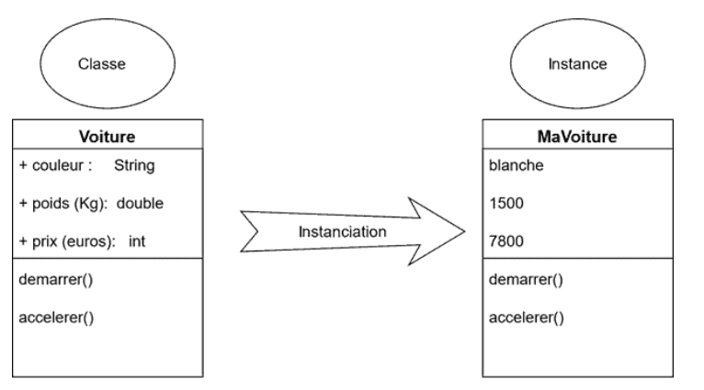
Les concepts clés de la POO:
La classe : une classe est un ensemble de code contenant des variables et des fonctions permettant de créer des objets. Une classe peut contenir plusieurs objets. La classe est finalement une sorte de moule, de modèle. Toutes les instances de classe s’appellent des objets. Les objets sont construits à partir de la classe, par un processus appelé instanciation. De ce fait, tout objet est une instance de classe.
exemple de classe Voiture. La classe est une structure abstraite qui décrit un objet du monde réel

Slide 7
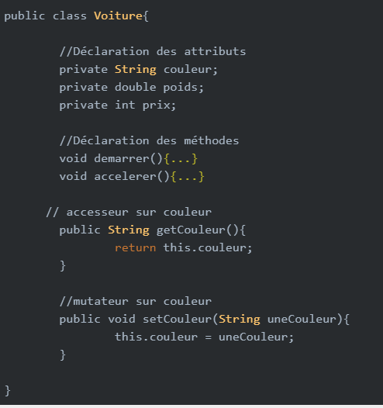
Implémentons complètement la classe Voiture en Java

Slide 8
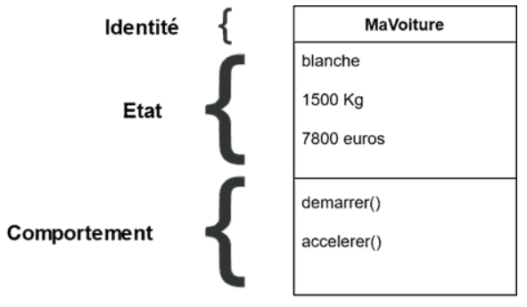
Les objets : un objet est un bloc de code mêlant des variables et des fonctions, appelées respectivement attributs et méthodes. Les attributs définissent les caractéristiques d’un objet d’une classe, les méthodes définissent quant à elles les fonctions propres aux instances d’une classe.
Techniquement, un objet est caractérisé par 3 choses :
une identité : l’identité doit permettre d’identifier sans ambiguïté l’objet (adresse/ référence ou nom)
des états : chaque objet a une valeur par défaut (lorsqu’elle est indiqué à l’instanciation) pour chacune de ses propriétés. On appelle ces valeurs, des états de l’objet.
des méthodes : chaque objet est capable d’exécuter les actions ou le comportement défini dans la classe. Ces actions sont traduites en POO concrètement sous forme de méthodes. Les actions possibles sur un objet sont déclenchées par des appels de ces méthodes ou par des messages envoyées par d’autres objets.

Slide 9
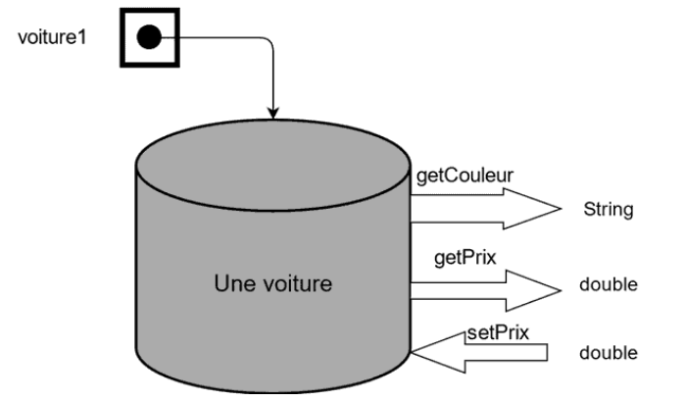
L’encapsulation : l'encapsulation permet d’enfermer dans une capsule les données brutes afin d’éviter des erreurs de manipulation ou de corruptions des données. L’encapsulation permet ainsi de cacher des méthodes et des attributs à l’extérieur de la classe.
Figure : l’encapsulation est comme un mécanisme de boîte noire qui empêche l’utilisateur d’utiliser un objet au delà des méthodes qui lui sont proposées.

Slide 10
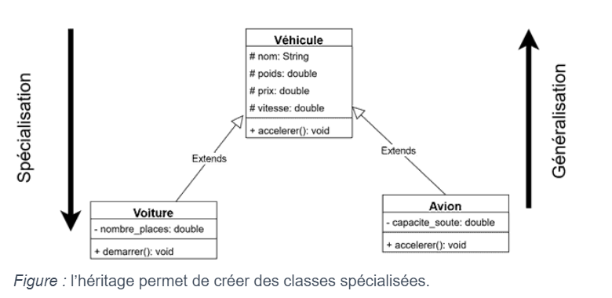

L’héritage : le concept d’héritage signifie qu’une classe B va hériter des mêmes attributs et méthodes qu’une classe A. Lorsqu’une instance de la classe B est créée, on peut alors appeler les méthodes présentes dans la classe A par la classe B. Cela va permettre de faire gagner du temps au programmeur.
Soient deux classes A et B
Relation d’héritage : Classe B « étend la » Classe A
A est la super-classe ou classe mère/parent de B
B est la sous-classe ou classe fille de A
En Java k’héritage est défini par le mot extends

Slide 11
Le polymorphisme : lorsqu'une classe hérite des méthodes d’une classe parent, il est possible de surcharger une méthode, qui consiste à redéfinir la méthode de la classe parent pour que les deux classes ne fassent pas les mêmes tâches.
Veihicule tab [] = { new Voiture(), new Avion()};
for(i=0; i<2; i++){
Vehicule var = tab[i]; i=0 i=1
var.acceler();
}
La voitue est entrain d’acceleré
L’avion est entrain d’acceleré

Slide 12
L’abstraction : le concept d’abstraction consiste à cacher les détails inutiles à l’utilisateur final d’une classe. Il va ainsi pouvoir utiliser une classe dans son code de programmation tout en ne sachant pas comment celle-ci a été développée.

Slide 13


